Slide 1



GIỚI THIỆU VỀ
VIETTEL AI STUDIO
viettelai.vn

Slide 2



MỤC LỤC
GIỚI THIỆU CHUNG
GIÁ TRỊ MANG LẠI
CÁC TÍNH NĂNG CHÍNH CỦA VIETTEL AI STUDIO
VIDEO DEMO
viettelai.vn
2

Slide 3

GIỚI THIỆU CHUNG
Nghệ thuật trí tuệ nhân tạo (AI Art) là một hình thức nghệ thuật sử dụng các thuật toán trí tuệ nhân tạo để sáng tạo hoặc cải thiện các tác phẩm nghệ thuật. Quá trình này liên quan đến việc huấn luyện các mô hình học máy trên các tập dữ liệu hình ảnh lớn, sau đó sử dụng chúng để tạo ra các hình ảnh mới hoặc thay đổi hình ảnh hiện có.
AI tạo sinh (Generative AI) là một dạng AI có thể tạo ra nội dung và ý tưởng mới, bao gồm các cuộc trò chuyện, câu chuyện, hình ảnh, video, âm nhạc v.v...
Viettel AI STUDIO là công cụ sinh ảnh tự động bằng công nghệ AI tạo sinh do Viettel AI phát triển
3
viettelai.vn
3

Slide 4
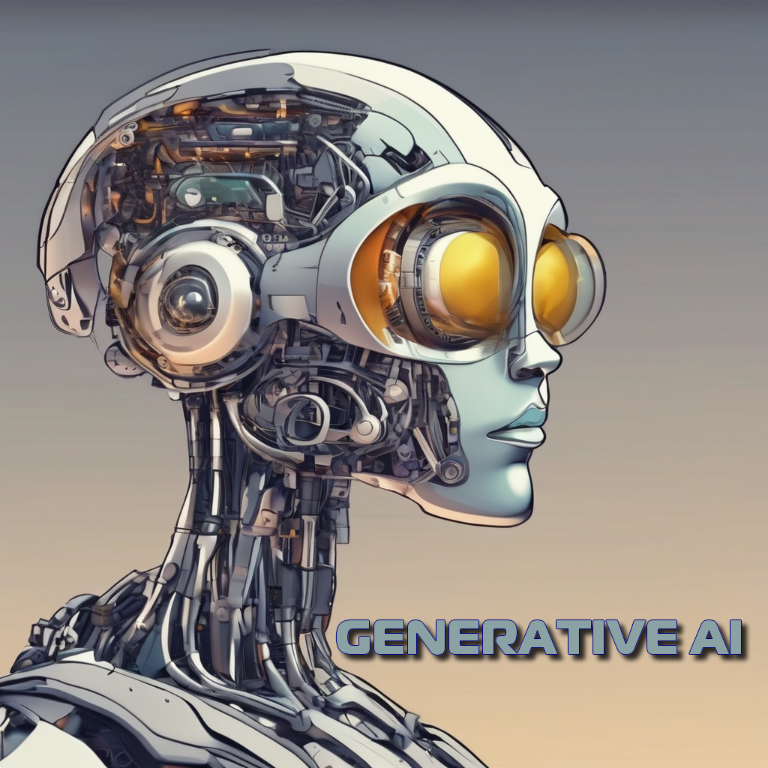
GIÁ TRỊ MANG LẠI
AI tạo sinh có thể giúp việc sáng tạo trở nên dễ dàng hơn, chi phí thấp hơn, ai cũng có thể sáng tạo.
AI tạo sinh có thể giúp mọi người thử những ý tưởng mới và làm việc nhanh hơn.
4
viettelai.vn
4

Slide 5
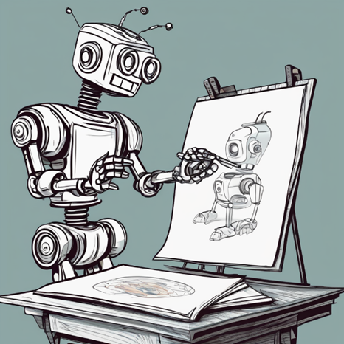
CÁC TÍNH NĂNG CHÍNH CỦA VIETTEL AI STUDIO
Tạo hình ảnh từ văn bản (Text-to-Image)
Vẽ lại hình ảnh dựa trên ảnh đầu vào (Image-to-Image)
Chỉnh sửa hình ảnh
Tăng độ phân giải của ảnh
Phát thanh viên ảo (Virtual MC)
5
viettelai.vn
5

Slide 6
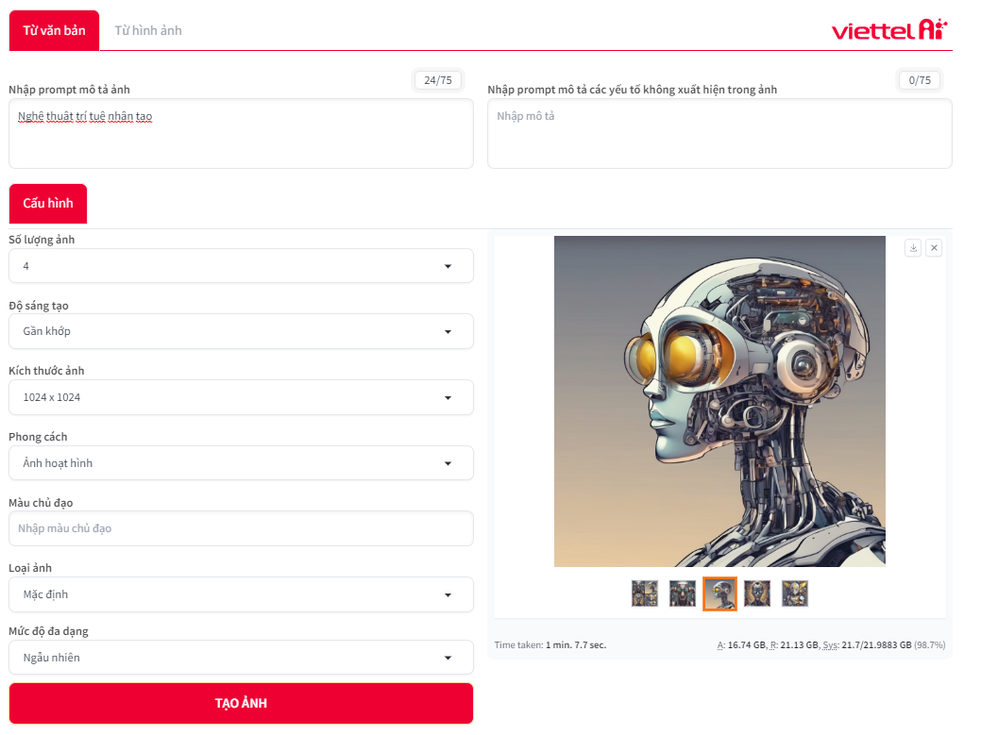
Tạo hình ảnh từ văn bản (Text-to-Image)
Có nhiều tùy biến để cho bức ảnh đầu ra ưng ý:
Prompt mô tả ảnh
Prompt mô tả các yếu tố không xuất hiện trong ảnh
Số lượng ảnh
Độ sáng tạo
Kích thước ảnh
Phong cách:
Ảnh truyện tranh
Ảnh hoạt hình
Ảnh thực tế
Ảnh phong cảnh
Ảnh viễn tưởng
Ảnh dạng tranh vẽ
Ảnh đơn sắc
Màu chủ đạo: Mô tả màu chính của ảnh muốn tạo ra
Loại ảnh: banner, logo, icon, phông nền banner, chữ có hiệu ứng
Mức độ đa dạng: Làm đa dạng các bức ảnh khi các thông số khác không thay đổi.
6
viettelai.vn
6

Slide 7
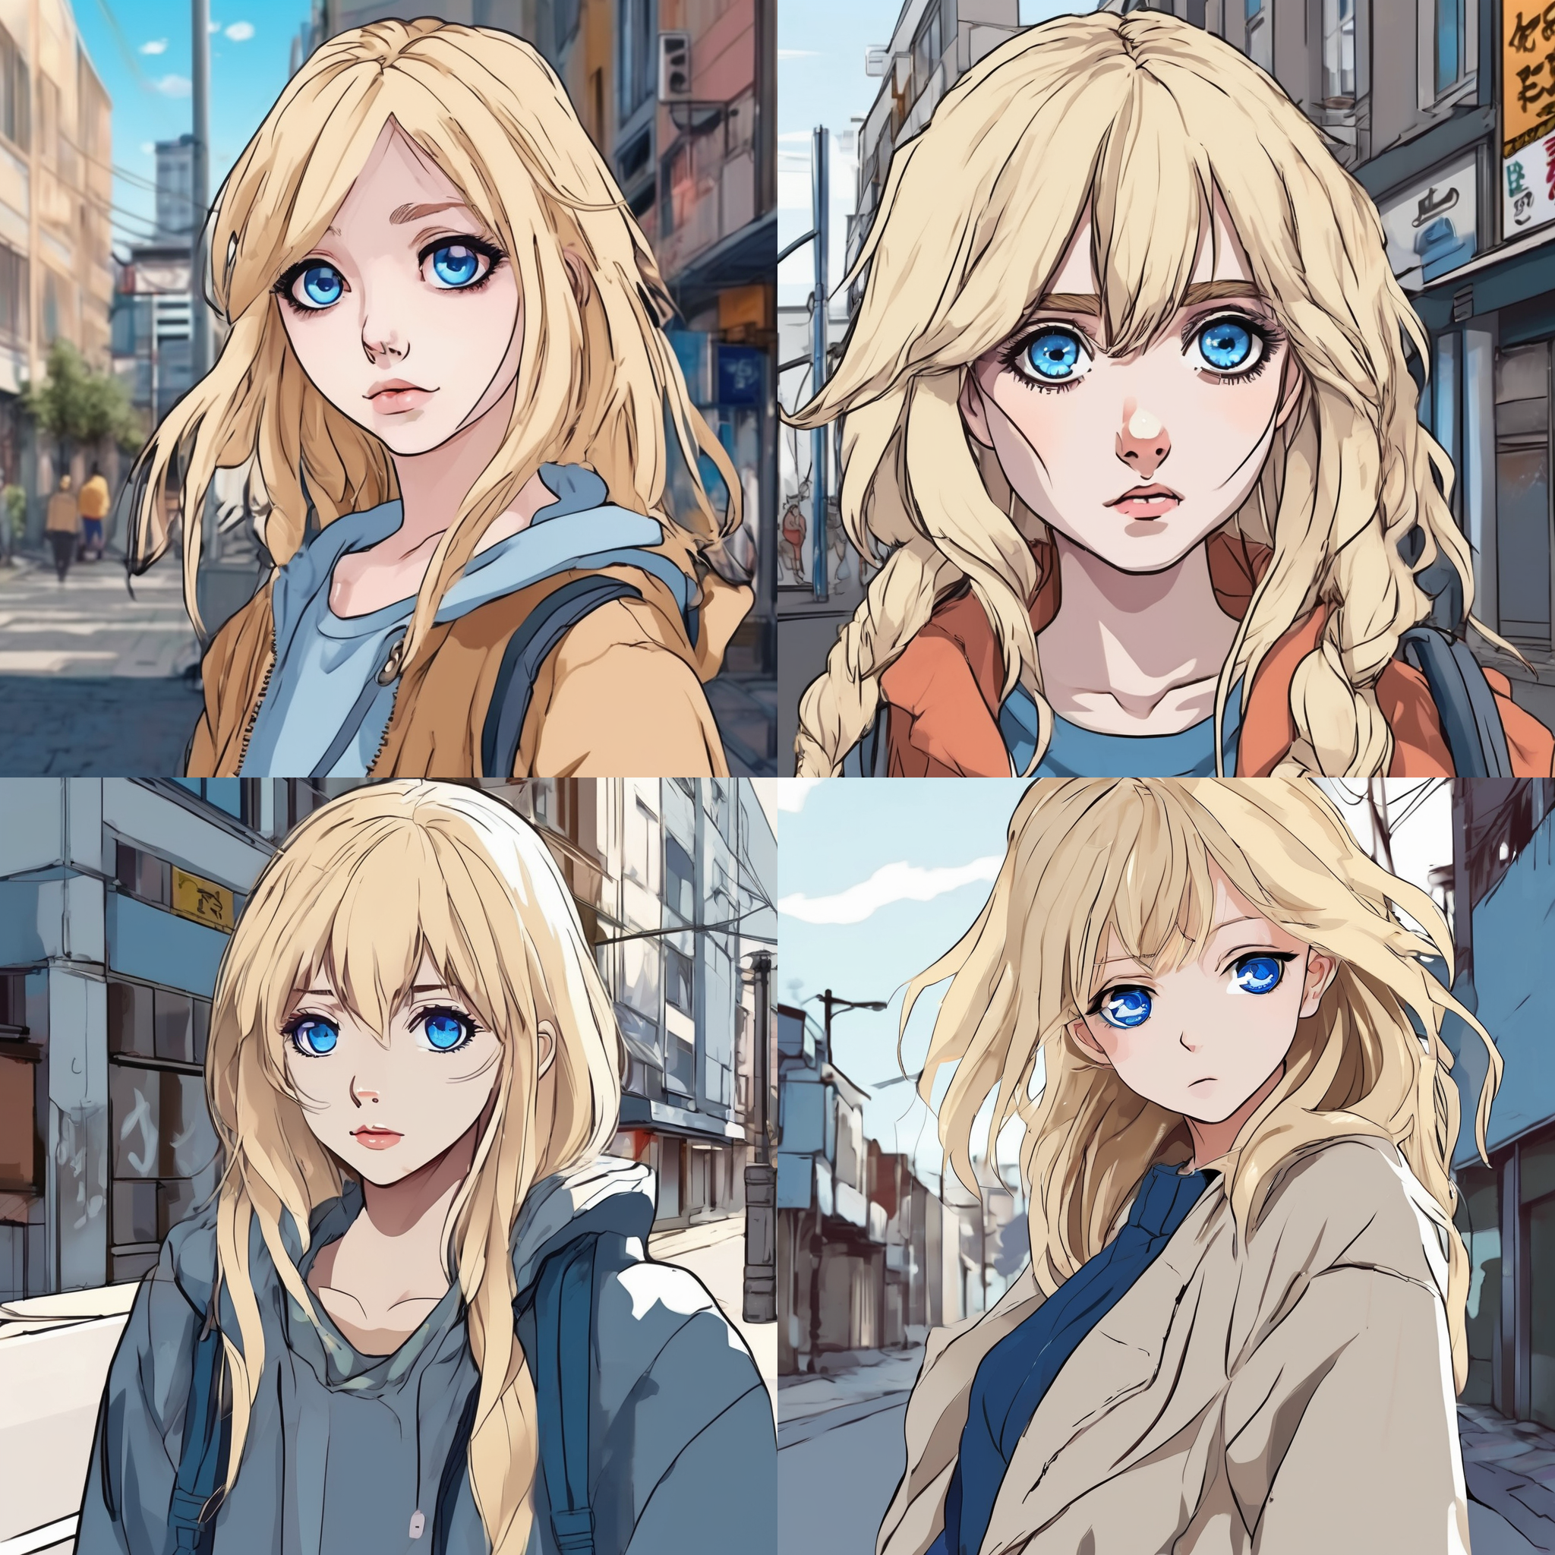
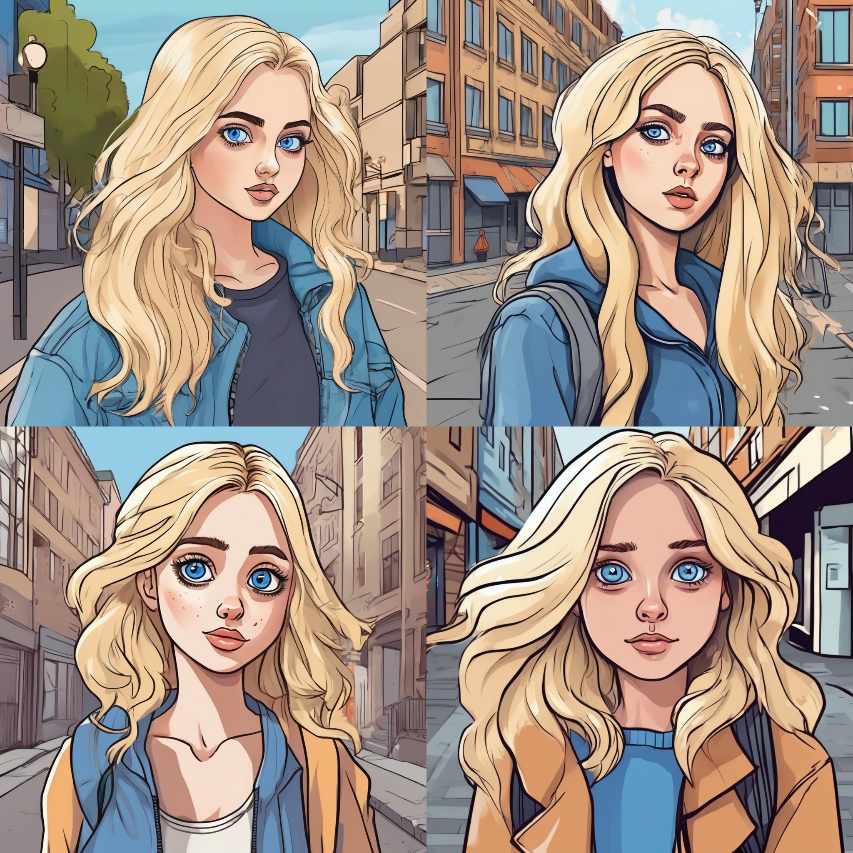
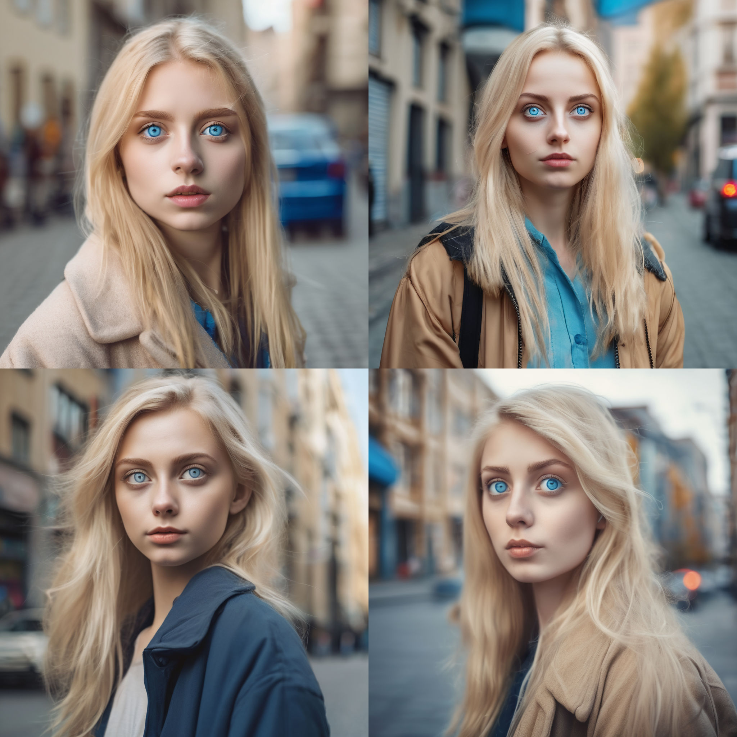
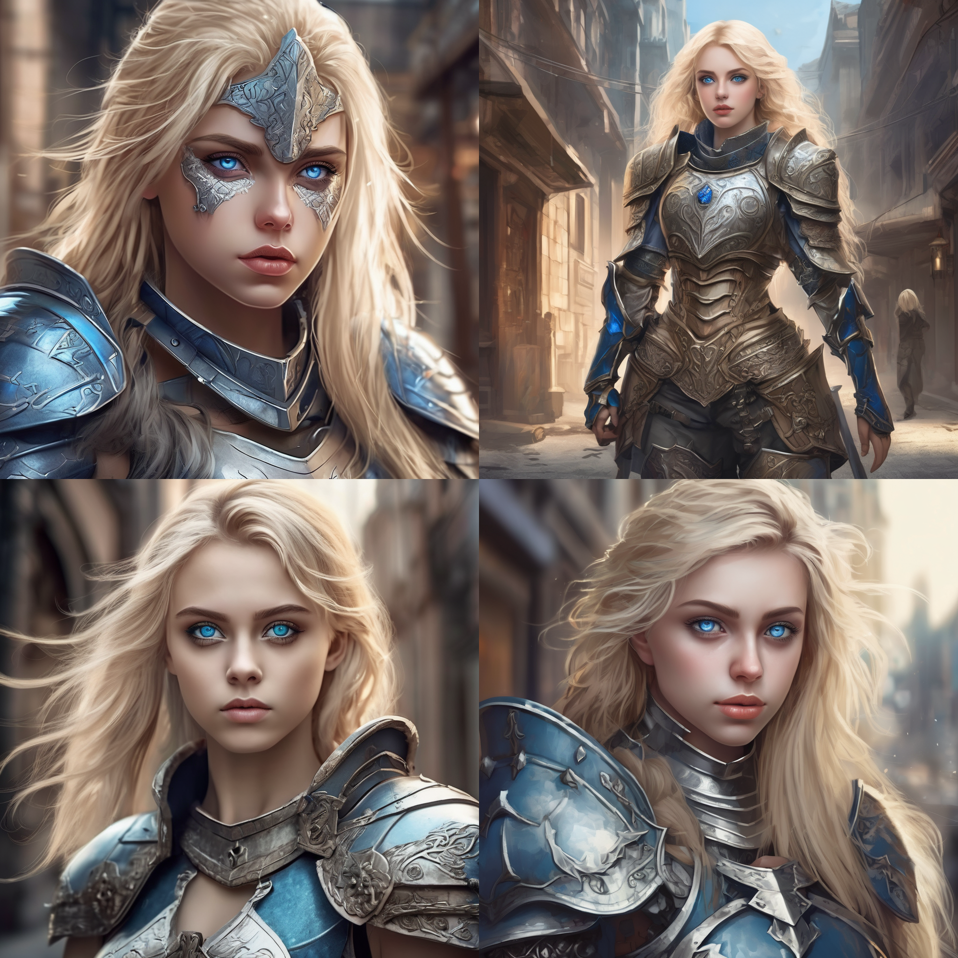
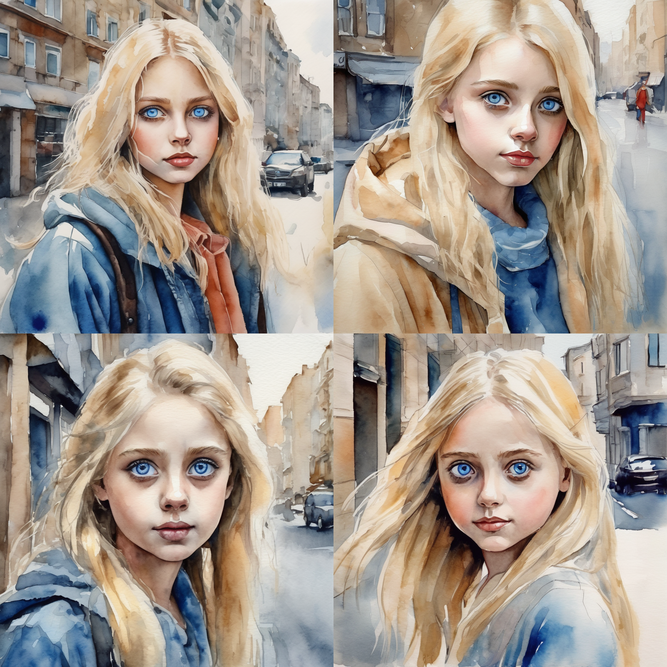
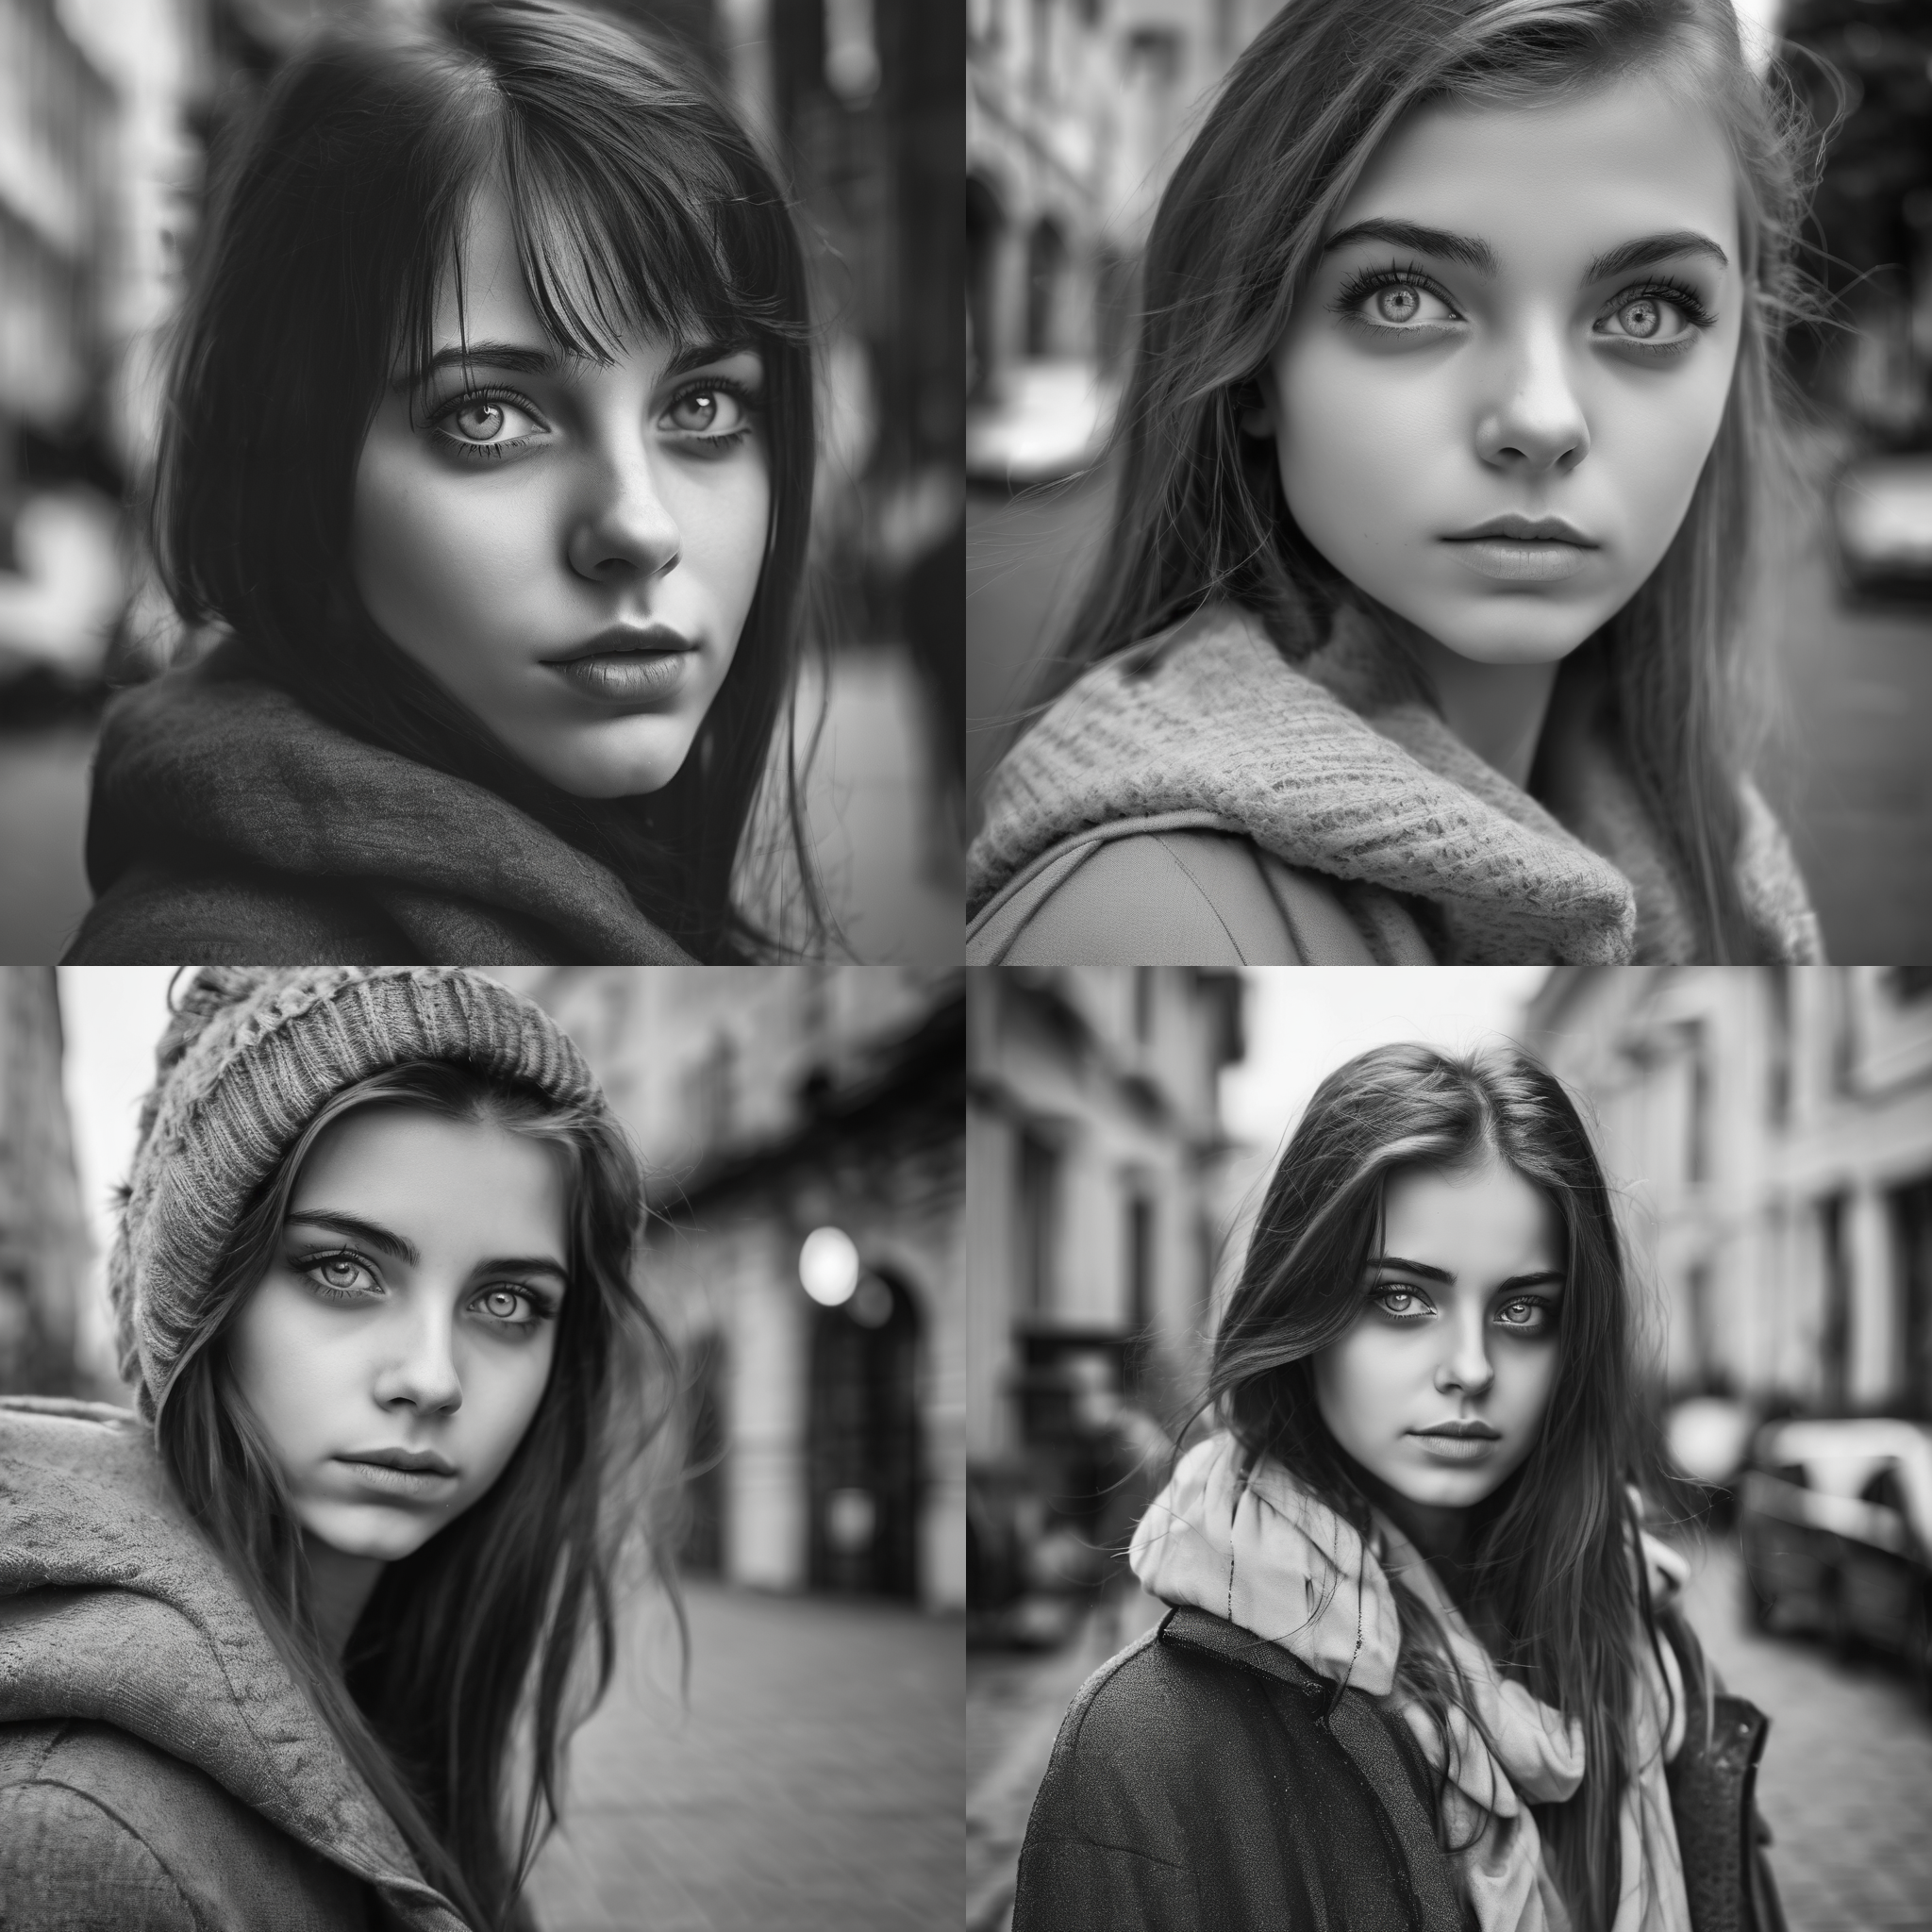
Phong cách ảnh đa dạng
Ảnh truyện tranh (Anime)
Ảnh hoạt hình
Ảnh thực tế
Ảnh viễn tưởng
Ảnh dạng tranh vẽ
Ảnh đơn sắc
…
7
viettelai.vn
7

Slide 8
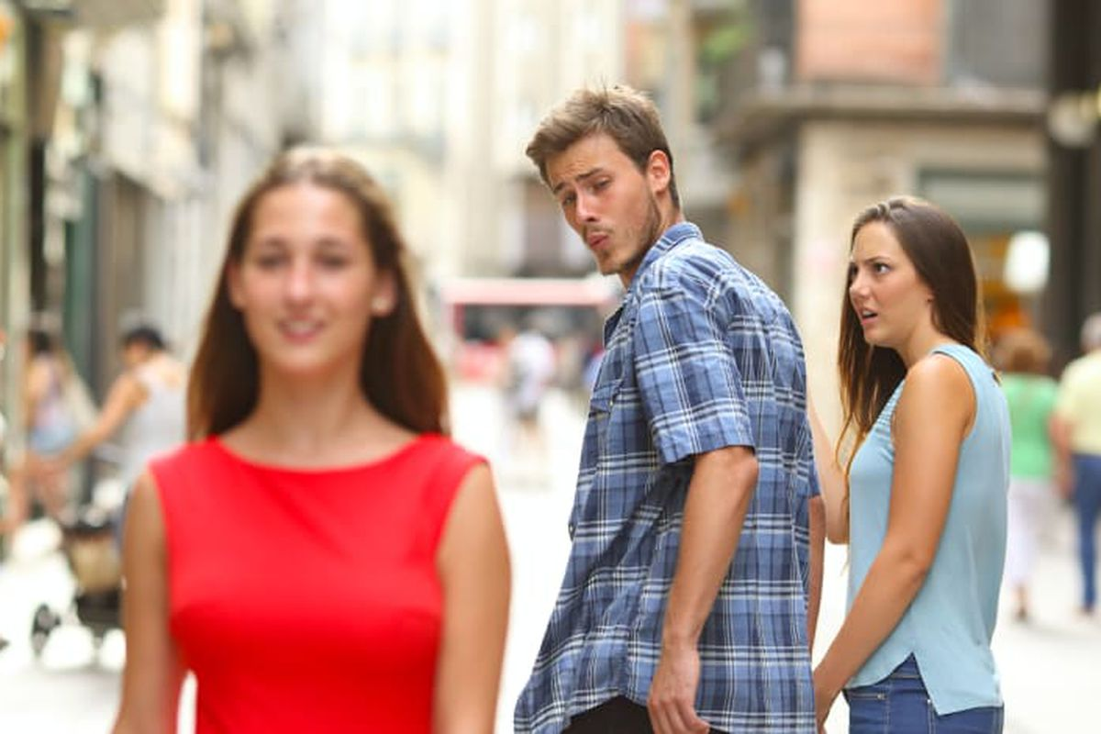
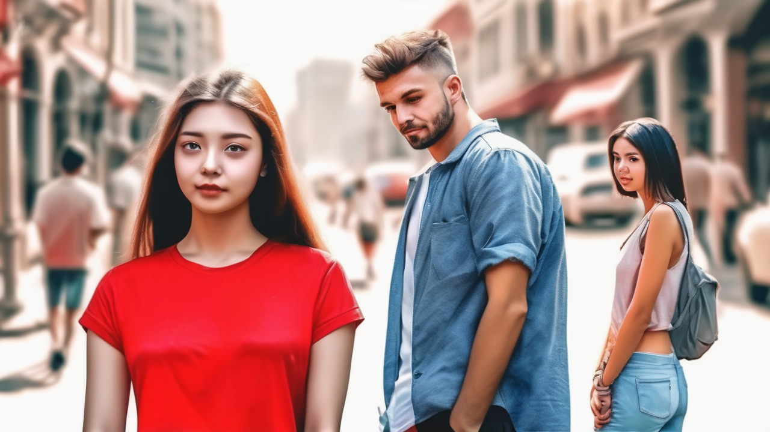
Vẽ lại hình ảnh dựa trên ảnh đầu vào (Image-to-Image)
8
viettelai.vn
8
Notes:
A girl is wearing a red shirt is smile and is on the street. The guy is surprisingly staring at her . Another girl beside the guy is angrily looking at him.
A girl is wearing a red shirt is smile and is on the street. The guy is staring at her with admiration . Another girl is beside the guy. She is hold his hand. She is angrily looking at him.

Slide 9


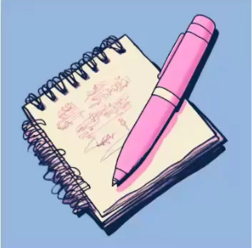
Chỉnh sửa hình ảnh thông minh
9
viettelai.vn
9

Slide 10
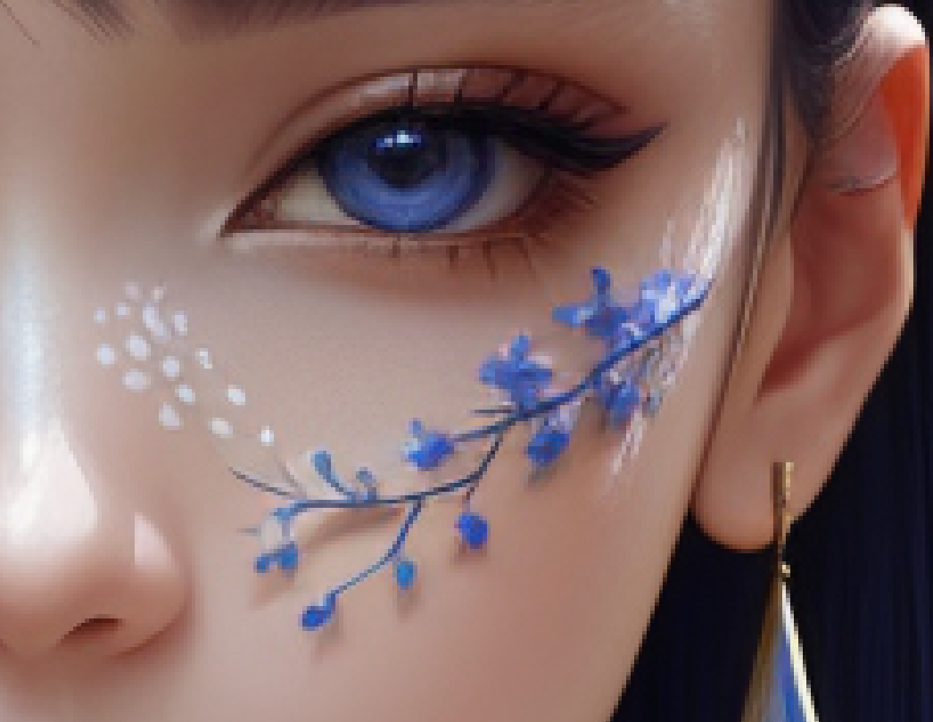
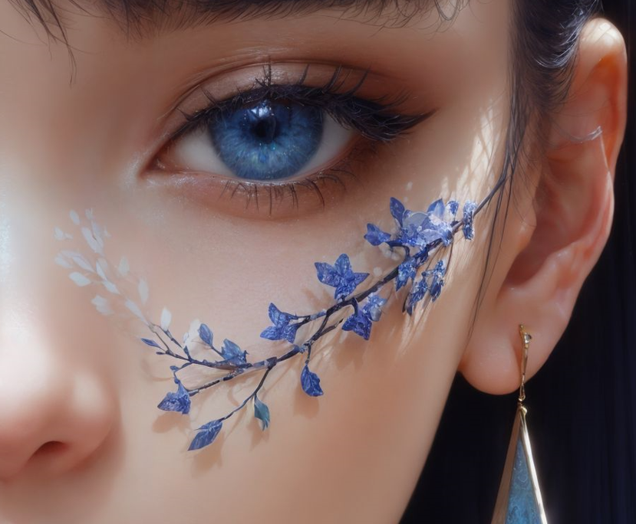
Tăng độ phân giải
10
viettelai.vn
10

Slide 11
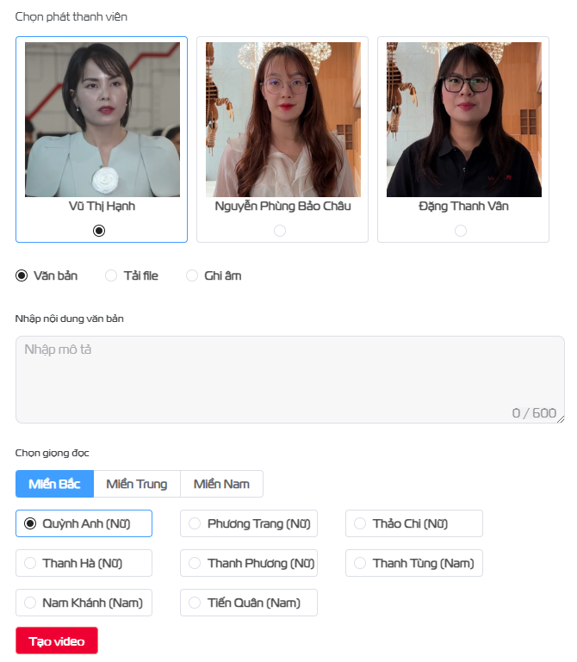
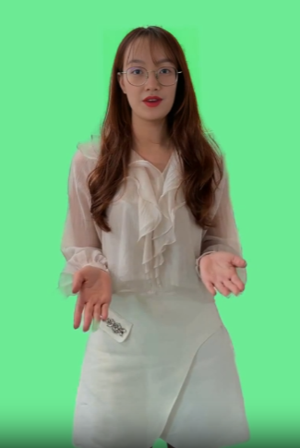
Phát thanh viên ảo (Phông xanh)
Thao tác đơn giản:
Chọn MC
Nhập nội dung giọng đọc
Chọn giọng đọc
Tạo Video phông xanh
11
viettelai.vn

Slide 12
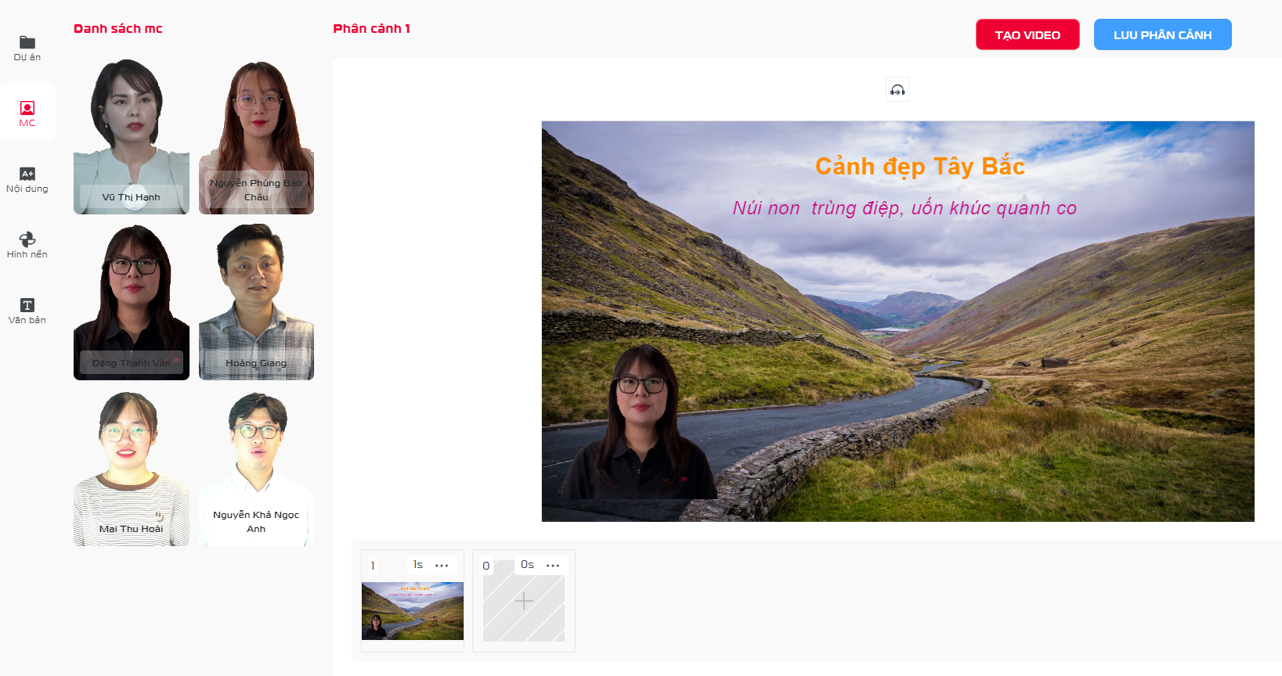
Phát thanh viên ảo
Tính năng đa dạng
Quản lý theo kiểu dự án
Cho phép video có nhiều phân cảnh
Chọn vị trí, kích thước MC
Chọn background
Thêm text, hình ảnh, logo v.v…
12
12
viettelai.vn

Slide 13
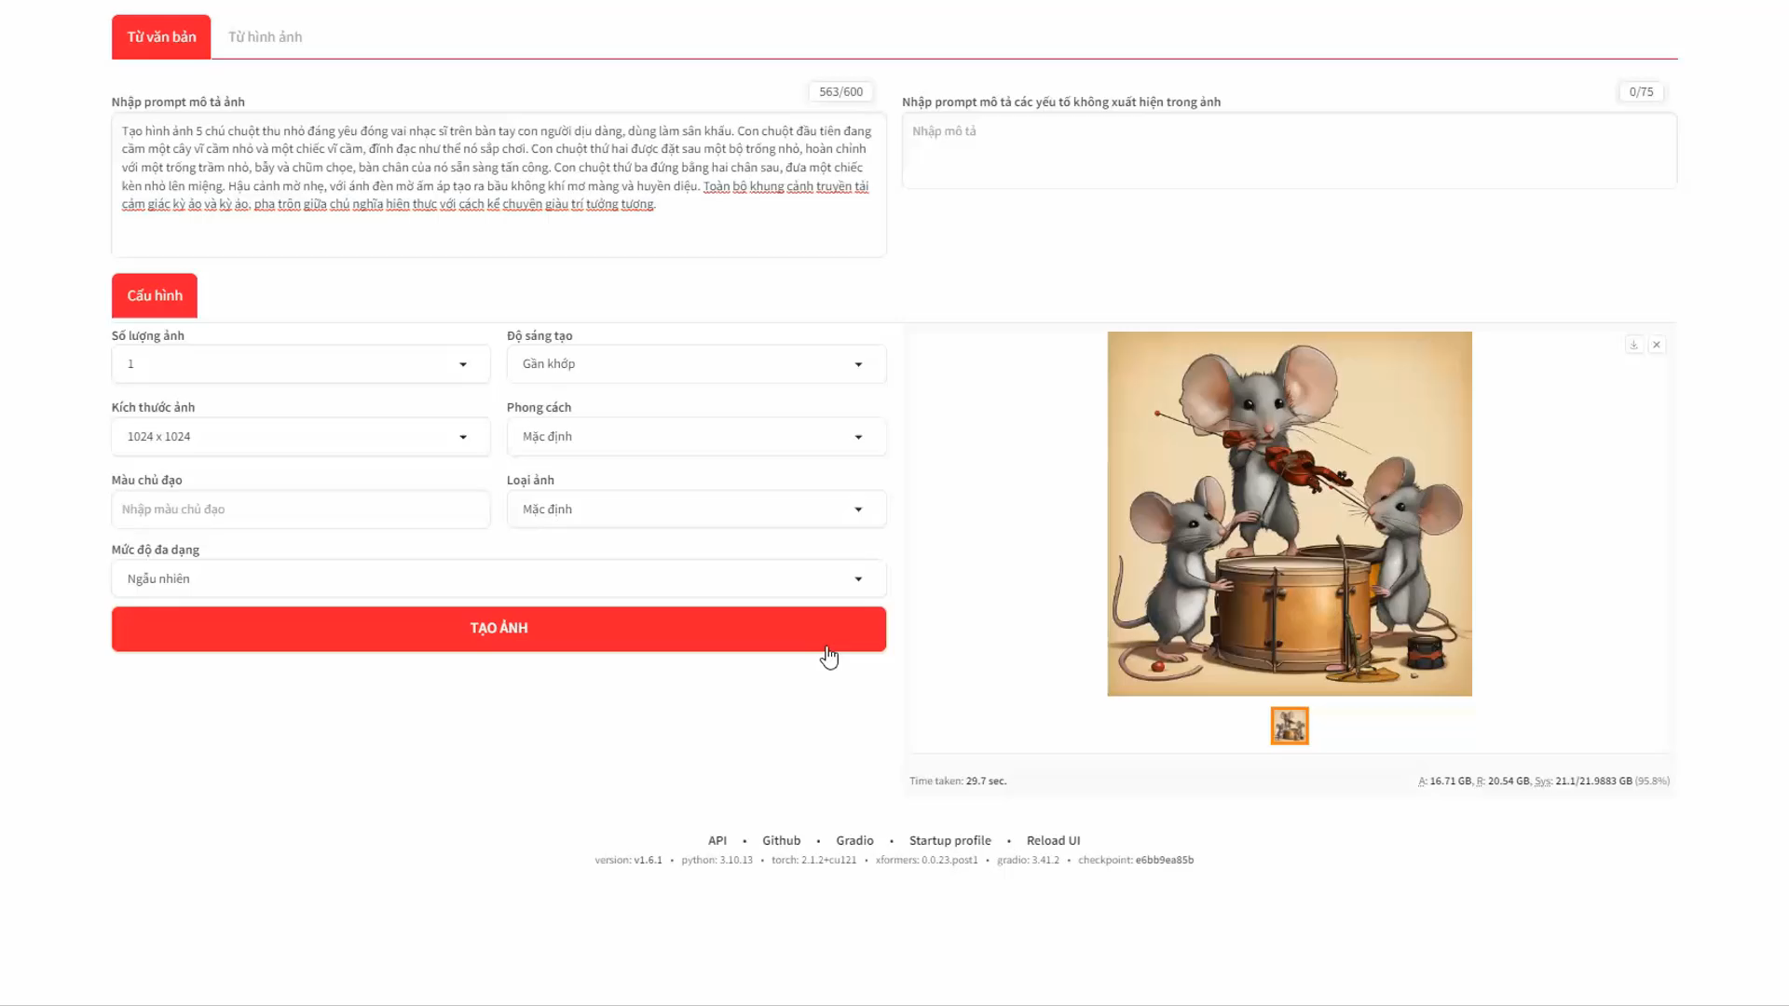
DEMO SINH ẢNH
13
viettelai.vn
13

Slide 14
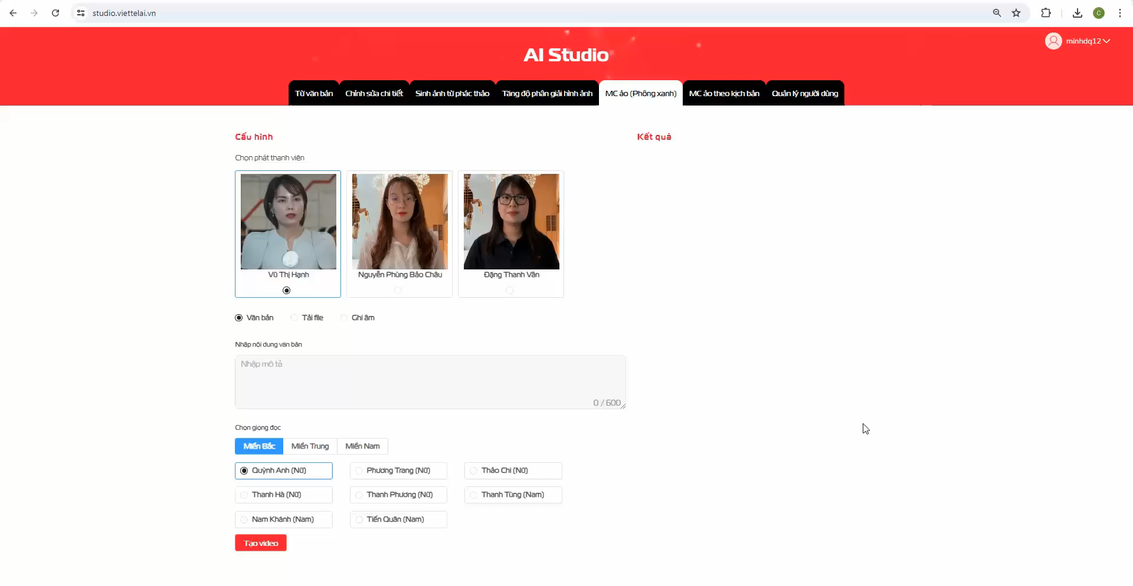
DEMO SINH VIDEO
14
viettelai.vn
14

Slide 15


TRÂN TRỌNG
CẢM ƠN!
VIETTEL AI AND DATA SERVICE CENTER - VIETTEL GROUP
Địa chỉ: Toà nhà Trung tâm đổi mới sáng tạo quốc gia (NIC), số 7 Đường Tôn Thất Thuyết, Cầu Giấy, Hà Nội
Website: viettelai.vn Email: viettelai@viettel.com.vn
15

